Slide 1

Node.Js vs JAVA
Which is better, Node J.S or Java?
ⓒSaebyeol Yu. Saebyeol’s PowerPoint

Slide 2

1
Node.Js ??
2
Java ??
3
비교 및 의견
Node.J.S. 와 Java 한눈에 비교해보기
사용중인 대표적인 글로벌 기업들
프리랜서와 기업 내 쓰는 개발 도구 비교
구인 프로젝트에 많이 쓰이는 개발 도구 비교
함께 알아보는 웹사이트 소개(★ ★ ★)
Node.Js 선호이유
Java 선호이유
Java가 사용되는 사례
목차
ⓒSaebyeol Yu. Saebyeol’s PowerPoint

Slide 3


Part 1,
Node.Js ??
웹 개발 프레임워크에 최적화 되어 선두자리를 위협하는 Node.Js
ⓒSaebyeol Yu. Saebyeol’s PowerPoint

Slide 4

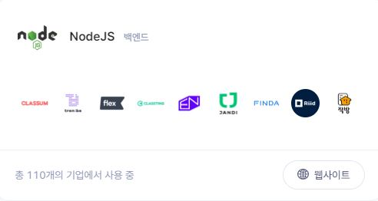
Part 1,
Node.Js 를 선호하는 이유
Why choose Node.Js?
78%
65%
42%
사용자(클라이언트)의 요구에
빠르게 반응
(생산성이 높은 서비스 개발)
코드의 양을 줄이는
JSON 지원
및 비동기 프로그램
(오프라인 서버구축)
개발 생산성
(의사소통을 줄이는
풀스택 개발 가능)

Slide 5

Part 2,
Java ??
지구상에 현존하는 최강 프로그래밍 언어. JAVA
ⓒSaebyeol Yu. Saebyeol’s PowerPoint

Slide 6
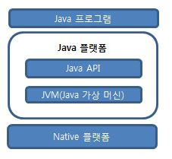
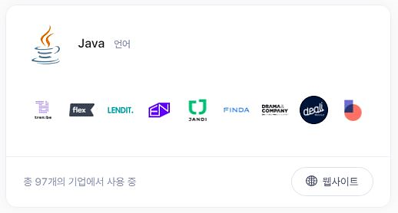

Part 2,
Java 를 선호하는 이유
Why choose Java?
자바 버전의 업데이트
플랫폼에 제한이 드물다.
사용되는 분야의 다양성
JAVA 버전이 계속 업데이트 되고 있으며 현재 최신 버전은 17이다.
현재 가장 널리 사용되는 버전은 8이므로
계속해서 다음 버전이 상용화 될 수 있기에,
자바가 없어지는 일은 없을 것이다.
다른 대부분의 플랫폼에서도
동일한 프로그램을 실행할 수 있는 언어이다.
기본 기업분야 외,
과학 분야 솔루션,
금융 기술,
빅 데이터,
머신러닝(복잡한 AI 앱)
등을 만들 수 있다.

Slide 7
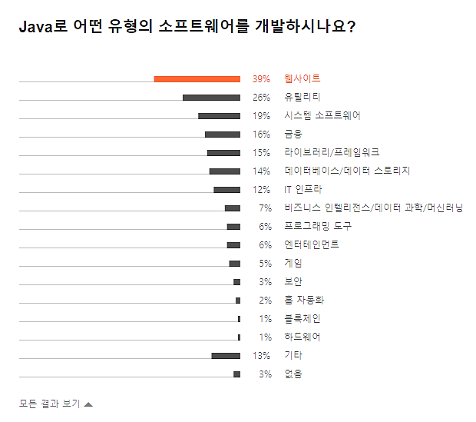
Part 2,

Slide 8

THINK.
서로를 비교해봅시다.

Slide 9
Part 3,
Node J.s 와 Java 비교
Comparison of Node.Js and Java
구분 | Node.Js
프로그램 언어 | 자바스크립트
스레드 | 싱글
퍼포먼스 | 多 데이터전송프로그램(I/O)에 강점
보편적인 | 사용편의성 어플리케이션 개발 가능
대표적 특징 | 프레임워크로써 풀 스텍 가능 (기본-프런트 엔드 추가-백 엔드)
구분 | Java
프로그램 언어 | Java
스레드 | 멀티
퍼포먼스 | CPU 연산자 작업에 강점
강력한 | 고성능 어플리케이션 개발 가능
대표적 특징 | 프로그래밍 언어로 안정적인 환경 제공과 보편적인 사용, 보안에 강함
VS.

Slide 10

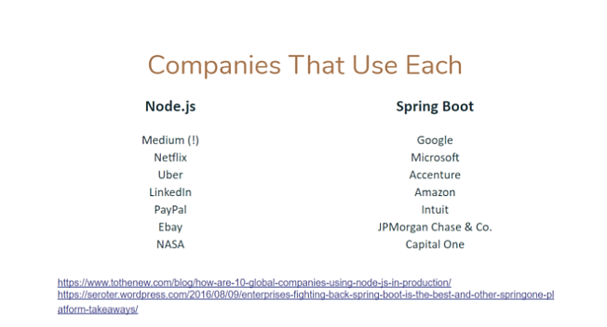
노드와 자바를 사용하는 대표적인 글로벌 기업들

Slide 11
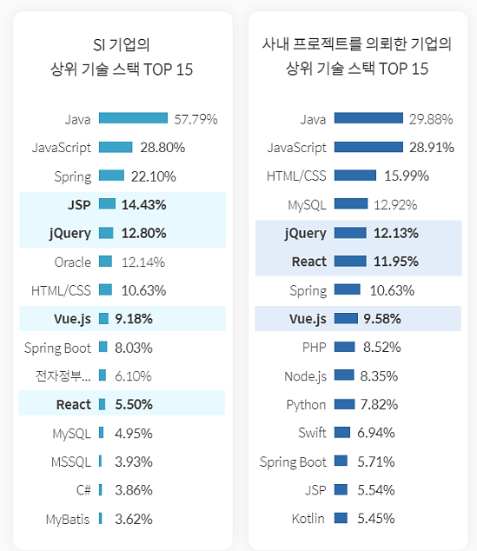
Part 3,
프리랜서와 회사 내에서 많이 쓰는 개발 도구 비교
Comparison of development tools used by freelansers and in-compnay
* SI : 프리랜서 개발자
2021년 Jetbrain에서 조사한 개발자 에코시스템 현황

Slide 12
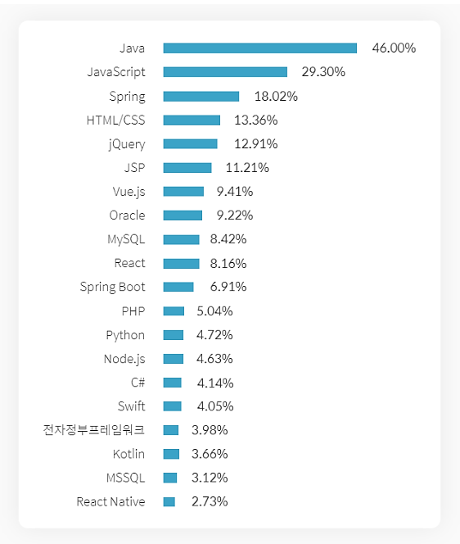
Part 3,
프리랜서 구인 프로젝트에 쓰이는 개발 도구
2021년 위시캣에 등록된
기간제 프리랜서 구인 프로젝트
3,113건 분석 자료

Slide 13

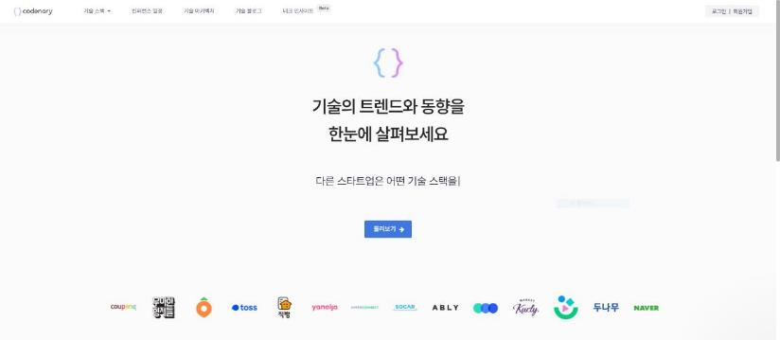
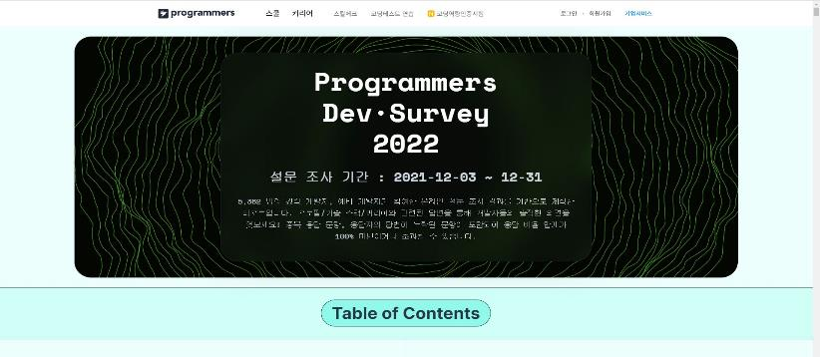
함께 보는 웹페이지
#1
#2

Slide 14
DW 아카데미 교육부장님 소견.
알아보며 알게 된 것들.. (말말말)
1.
자바는 그냥 프래그래밍 언어이고,
노드는 자바와 비슷한 언어인 자바스크립트를
오프라인(프로그램)으로 가져와서 백엔드에서 사용할 수 있게 하는 기능이다.
때문에 어느게 좋다. 라는 것은 둘의 포지션이 달라 비교가 불가능하다.
굳이 따지자면, 프론트엔드를 백엔드처럼 쓸 수 있는 기능을 배울 것인지,
그냥 백엔드를 배울 것인지 선택하는 것이다.
DW 아카데미
교육부장님 소견
2.
노드를 배우면 SI 개발자 일 때는 유용한 선택지가 될 수 있다. (SI : 프리랜서)
프리랜서 개발자 또는 개인적 역량을 단계적으로 높일 생각이면 노드제이에스 추천.
하지만 구직을 위한다면 노드보단 JAVA가 유리하다는 점을 말해두고 싶다.
스타트업 3년차 개발자
3.
개인적으로는 노드는 쉬운 편에 속하지만 배우면 좋은 것은 자바입니다.
IT기업 2년차
개발자
노드는 js 중급 이상만 되면 깊이 배우지 않았더라도 다룰 수 있습니다.

Slide 15

Every winner was a loser at some point. Don’t give up.
-Paul Dominick -
모든 승자(숙련개발자)도 한때는 패자(초보개발자)였다.
그렇기에 절대 포기하지 마라. – 폴 도미닉 -
You can win a lot in life just by being one to give up.
-James Clear -
당신이 무언가에 대해서든 포기하지 않는 사람이 된다면
당신은 당신의 삶에서 아주 많은 승리를 맛보게 될 것이다.
- 제임스 클리어-

